Slide 1


Bierność zawodowa w zasobach
statystyki publicznej
Elżbieta Adamska
Lubuski Ośrodek Badań Regionalnych
14 marca 2024, Zielona Góra
Notes:
Dane statystyczne na temat ludności oraz ogólna charakterystyka rodzinna, społeczna, ekonomiczna i mieszkaniowa poszczególnych osób są niezbędne do badania i definiowania polityk społecznych, środowiskowych, regionalnych.

Slide 2
Źródła danych
NSP
BAEL
Częstotliwość
co 10 lat
co kwartał
Metoda badania
pełne
reprezentacyjne
Wiek
15 lat i więcej
15-89 lat
Poziom prezentacji danych
gmina, powiat
województwo
Notes:
BAEL reprezentacyjna 0,4% - losowa dobrana próba.

Slide 3
Aktywność ekonomiczna ludności w woj. lubuskim (w wieku 15 lat i więcej)
Stan w dniu 31.03.2021 r.
2021
wzrost/spadek
w stosunku do 2011
ogółem
51,5%
6,3 p. proc.
837,4 tys.
Pracujący
3,2%
Bezrobotni
2,2%
4,9 p. proc.
Bierni zawodowo
38,8%
3,1 p. proc.
Nieustalony status na rynku pracy
7,5%
1,8 p. proc.
Notes:
Według NSP 2021 ludność w wieku 15 lat i więcej to 837 tys. osób
Aktywność ekonomiczną ludności na rynku pracy określają trzy stany: praca, bezrobocie, bierność zawodowa. Są one rozłączne, co oznacza, że w danym momencie każda osoba może znaleźć się tylko i wyłącznie w jednym z nich. Jest to faktyczna, a nie formalno-prawna sytuacja zawodowa badanych osób.
Do ludności aktywnej zawodowo zaliczamy:
pracujących 430 tys. (w relacji do NSP2011 więcej o 6,3 p. proc.)
bezrobotnych 18 tys. (mniej o 4,9 p. proc.) – mniej o 70%
Drugą grupą co do wielkości w strukturze są bierni zawodowo – 325 tys. (mniej 3,1 p. proc.) mniej o 10%
Około 8% miało nieustalony status na rynku pracy 62 tys..

Slide 4
Bierność zawodowa wg NSP
Osoba bierna zawodowo to osoba w wieku 15 lat lub więcej,
która nie została zaklasyfikowana jako pracująca lub bezrobotna, tzn., która w badanym tygodniu:
nie pracowała, nie miała pracy i jej nie poszukiwała,
nie pracowała, poszukiwała pracy, ale nie była zdolna/gotowa do jej podjęcia w okresie od 1 do 15 kwietnia,
nie pracowała i nie poszukiwała pracy, ponieważ miała pracę załatwioną
i oczekiwała na jej rozpoczęcie w okresie: dłuższym niż 3 miesiące
lub do 3 miesięcy ale nie była gotowa tej pracy podjąć.

Slide 5


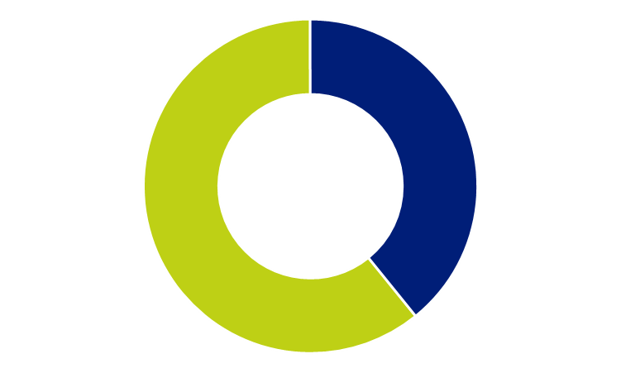
Bierni zawodowo w woj. lubuskim
stan w dniu 31.03.2021
Kobiety
Mężczyźni
197,9 tys.
127,4 tys.
9,4%
11,9%
60,8%
39,2%
Zmiana w porównaniu z NSP 2011
5
Notes:
W strukturze biernych zawodowo wg płci ponad 60% stanowiły kobiety. Ich udział w strukturze wzrósł o 0,6 p. proc.

Slide 6

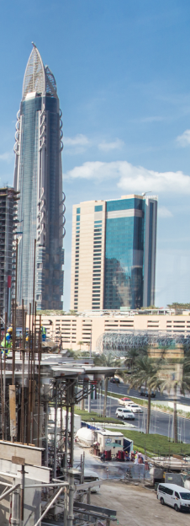
Bierni zawodowo w woj. lubuskim
Stan w dniu 31.03.2021 r.
na wsi
w miastach
112,9 tys.
212,4 tys.
13,1%
8,9%
34,7%
65,3%
Zmiana w porównaniu z NSP 2011
6
Notes:
Większość biernych zawodowo mieszkała w miastach 65% tj. o 0,1 p. proc. więcej niż w 2011 r

Slide 7
Zmiana liczby biernych zawodowo wg powiatów w woj. lubuskim
Stan w dniu 31.03.2021 r.
powiaty:
zielonogórski (-24,2%)
żagański (-16,6%)
nowosolski (-13,3%)
Zmiana w %
w porównaniu z NSP 2011
0,0
-0,1
-10,0
-16,0
–
–
–
–
2,1
-9,9
-15,9
-24,2
(1)
(4)
(7)
(2)
lubuskie = -10,4
powiat:
Zielona Góra (2,1%)
Notes:
Wśród powiatów największy spadek liczby ludności biernej zawodowo odnotowano:
w powiecie zielonogórskim (o 24%)
żagańskim (o 17%)
nowosolskim (o 13%)
Wzrost zanotowano jedynie w Zielonej Górze (o 2%). Jednak tu wpływ mogą mieć zmiany administracyjne w 2015 r.

Slide 8
Bierni zawodowo w % ludności o ustalonym statusie na rynku pracy wg gmin
w woj. lubuskim
Stan w dniu 31.03.2021 r.
najwięcej:
Gozdnica (52,3%)
Brody (48,1%)
Wymiarki i Szprotawa (po 47,3%)
W %
47,1
44,1
40,1
37,1
35,0
–
–
–
–
–
52,3
47,0
44,0
40,0
37,0
(4)
(25)
(36)
(13)
(4)
lubuskie = 42,0
najmniej:
Kłodawa (35,0%)
Santok (35,7%)
Deszczno (36,5%)
Zabór (36,8%)
8
Notes:
Biorąc pod uwagę odsetek biernych zawodowo w ludności o ustalonym statusie na rynku pracy w gminach
Największy w gminie Gozdnica, Brody, Wymiarki i Szprotawa
Najmniejszy zanotowano w gminach Kłodawa, Santok i Deszczno,
Dla województwa odsetek wyniósł 42,0%.
Najmniejszą liczbę biernych zawodowo zanotowano w gminach Łęknica, Wymiarki i Bytnica – po ok. 800 osób.
A najwięcej biernych zawodowo było w Zielonej Górze (43,5 tys. osób) w Gorzowie Wlkp. (39 tys.), a także w gminach miejskich Nowa Sól (13 tys.) i Żary (12 tys.)

Slide 9
Bierni zawodowo wg grup wieku w woj. lubuskim
Stan w dniu 31.03.2021 r.
tys.
163,8
5,9 p. proc.
16,8%
1,8 p. proc.
5,0%
19,0 p. proc.
50,4%
5,7%
54,6
53,9
3,4 p. proc.
16,6%
16,3
18,6
18,0
8,5 p. proc.
Zmiana w porównaniu z NSP 2011
9
Notes:
W strukturze biernych zawodowo największe grupy to osoby w wieku 65 lat i więcej (50%), a także 15-24 lata (17%), 55-64 lata (17%). Kolejne 10-letnie grupy w wieku od 25 lat, stanowią po ok. 5% w strukturze.
W porównaniu z NSP 2011 wzrost w strukturze biernych zawodowo zanotowano w najstarszej grupie 65+ o 50 tys. osób i nieznaczny ok. 200 osób. w grupie 35-44 lata.
Największy spadek zanotowano m.in. w grupie 55-64 lata (o 37 tys.) – tu może mogą mieć wpływ zmiany w wieku emerytalnym, a także w najmłodszej grupie 15-24 lata (o 28 tys.).

Slide 10
Bierni zawodowo wg ekonomicznych grup wieku
w woj. lubuskim
Stan w dniu 31.03.2021 r.
tys.
1,8 p. proc.
7,8%
191,0
33,5%
17,2 p. proc.
109,0
58,7%
19,0 p. proc.
25,2
Zmiana w porównaniu z NSP 2011
10
Notes:
Biorąc pod uwagę biernych zawodowo wg ekonomicznych grup wieku wzrost w strukturze zanotowano wśród osób w wieku poprodukcyjnym (o 19 p. proc.). Spadek zanotowano wśród osób w wieku przedprodukcyjnym (o 2 p. proc.) i w wieku produkcyjnym (o 17 p. proc.) i było to 109 tys. osób.

Slide 11
Bierni zawodowo w wieku produkcyjnym w % ogółu ludności w wieku produkcyjnym o ustalonym statusie na rynku pracy w woj. lubuskim
Stan w dniu 31.03.2021 r.
Ogółem
Miasto
Wieś
%
25,9%
23,0%
22,3%
20,7%
21,4%
19,7%
19,3%
18,6%
18,2%
11
Notes:
Bierni zawodowo w wieku produkcyjnym to ok. 20% ogółu ludności w wieku produkcyjnym o ustalonym statusie na rynku pracy. Nieco wyższy odsetek zanotowano wśród kobiet (23%), a wśród mężczyzn (niemal 19%).
Odsetki te były wyższe na terenach wiejskich.

Slide 12
Bierni zawodowo w wieku produkcyjnym w % ogółu ludności w wieku produkcyjnym o ustalonym statusie na rynku pracy wg gmin w woj. lubuskim
Stan w dniu 31.03.2021 r.
Największy udział:
Gozdnica (28,8%)
Brody (28,0%)
Gubin gm. wiejska (27,5%)
W %
26,1
24,1
22,1
20,1
16,4
–
–
–
–
–
28,8
26,0
24,0
22,0
20,0
(9)
(10)
(22)
(25)
(16)
lubuskie = 20,7
Najmniejszy udział:
Zbąszynek (16,4%)
Zielona Góra (16,9%)
Santok (17,7%)
12
Notes:
Największy odsetek osób biernych zawodowo w wieku produkcyjnym w ogóle ludności w wieku produkcyjnym o ustalonym statusie na rynku pracy zanotowano w gminach:
Gozdnica 28,8%
Brody 28,0
Gubin (wiejska) 27,5%
Najmniejszy
Zbąszynek 16,4%
Zielona Góra 16,9%
Santok 17,7%

Slide 13
Bierni zawodowo wg poziomu wykształcenia w woj. lubuskim
Stan w dniu 31.03.2021 r.
%
35,2%
29,2%
25,3%
9,4%
13
Notes:
Wśród biernych zawodowo najliczniejszą grupą były osoby z wykształceniem średnim i policealnym – 35%.
Kolejną grupą były osoby o wykształceniu gimnazjalnym, podstawowym, a także nieukończonym i bez wykształcenia – 29%, jednak w porównaniu z NSP2011 ich udział w strukturze zmniejszył się o 13 p. proc., na korzyść w pozostałych grupach wykształcenia.

Slide 14
Przyczyny bierności zawodowej
Główne przyczyny bierności zawodowej (NSP):
emerytura/renta/dochody kapitałowe (akcje, obligacje lub z własności),
kontynuowanie nauki jako uczeń lub student,
opieka na dzieckiem lub osobą dorosłą,
własny stan zdrowia niepozwalający na podjęcie pracy,
wyczerpanie wszelkich możliwości znalezienia pracy,
inny powód.
14

Slide 15
Bierni zawodowo wg przyczyn
Stan w dniu 31.03.2021 r.
4,1%
2,6%
Ogółem
43,8%
15,3%
26,6%
7,6%
6,1%
2,5%
Emerytura/renta/dochody kapitałowe
(akcje, obligacje lub z własności)
Kontynuowanie nauki jako uczeń lub student
Opieka nad dzieckiem lub osobą dorosłą
Własny stan zdrowia niepozwalający na podjęcie pracy
Wyczerpanie wszelkich możliwości znalezienia pracy
Inny powód bierności zawodowej
Kobiety
45,7%
13,1%
25,5%
7,0%
1,1%
2,6%
Mężczyźni
40,9%
18,6%
28,3%
8,4%
5,3%
3,4%
40,2%
16,3%
26,4%
8,4%
3,5%
2,1%
Miasto
45,8%
14,8%
26,7%
7,1%
15
Notes:
Biorąc pod uwagę przyczyny bierności zawodowej to najczęściej są to:
Emerytura, renta, dochody kapitałowe 44%
Stan zdrowia niepozwalający na podjęcie pracy – 27%
Kontynuacja nauki 15%
Dla 8,3 tys. biernych zawodowo (2,6% biernych zawodowo) – bierność zawodowa związana była z przekonaniem tych osób że wyczerpały już wszystkie możliwości znalezienia pracy.

Slide 16
Bierni zawodowo z powodu wyczerpania wszelkich możliwości znalezienia pracy
Stan w dniu 31.03.2021 r.
Powiat:
W % ogółu biernych zawodowo
4,0
3,0
2,0
1,6
–
–
–
–
4,2
3,9
2,9
1,9
(1)
(4)
(6)
(3)
lubuskie = 2,6
16
Notes:
Największy odsetek biernych uważających, że wyczerpali już wszelkie możliwości znalezienia pracy – zanotowano w powiecie:
Strzelecko-drezdeneckim – 4,2% - ogółu biernych zawodowo w powiecie
Krośnieńskim – 3,7%
Międzyrzeckim i wschowskim – po 3,6%
Jeśli weźmiemy pod uwagę liczbę zniechęconych znalezieniem pracy to najwięcej takich osób były w powiatach: żarskim i zielonogórskim i w Zielonej Górze – po 800 osób.

Slide 17
Bierni zawodowo z powodu wyczerpania wszelkich możliwości znalezienia pracy
wg gmin
Stan w dniu 31.03.2021 r.
najwięcej:
Gubin gm. wiejska (7,4%)
Dobiegniew (6,3%)
Trzebiechów (6,0%)
W % ogółu biernych
zawodowo
6,1
4,1
2,1
1,2
–
–
–
–
7,4
6,0
4,0
2,0
(2)
(11)
(45)
(24)
lubuskie = 2,6
najmniej:
Żagań gm. miejska (1,2%)
Kostrzyn nad Odrą i Ośno Lubuskie (po 1,3%)
17
Notes:
Wśród gmin najwyższy odsetek biernych zawodowo z powodu wyczerpania możliwości znalezienia pracy zanotowano w gminie:
Najmniejszy odsetek biernych gminy ….
Jeśli weźmiemy pod uwagę liczbę osób zniechęconych znalezieniem pracy to najwięcej takich osób było w: Zielonej Górze ok. 800 osób, Gorzowie Wlkp. ok. 600, w gminach Sulechów, Wschowa, Lubsko po ok. 300 osób.
najmniej takich osób było w gminach:
Łęknica – 16 osób – to 2,1% ogółu biernych w gminie
Wymiarki – 19 osób – 2,4

Slide 18
Aktywność ekonomiczna ludności wg BAEL
Osoba bierna zawodowo w wieku 15-89 lat, tzn. pozostająca poza siłą roboczą, która nie została zaklasyfikowana jako pracująca lub bezrobotna tzn. osoba, która w badanym tygodniu:
nie pracowała, nie miała pracy i jej nie poszukiwała,
nie pracowała, poszukiwała pracy, ale nie w aktywny sposób lub poszukiwała pracy aktywnie, ale nie była zdolna (gotowa) do jej podjęcia w ciągu dwóch tygodni następujących po tygodniu badanym,
nie pracowała i nie poszukiwała pracy, ponieważ już ją znalazła i oczekiwała na jej rozpoczęcie w okresie:
dłuższym niż 3 miesiące,
do 3 miesięcy, ale nie były gotowe tej pracy podjąć.
18
Notes:
Od 1 kwartału 2021 r. zasadniczą częścią BAEL objęte są osoby w wieku 15-89 lat (do 4 kw. 2020 r. były to osoby w wieku 15 lat i więcej). Z tego powodu analiza sytuacji na rynku pracy została ograniczona do populacji w wieku 15-89 lat.

Slide 19
Bierni zawodowo wg BAEL
wg miejsca zamieszkania
tys.
351
347
347
343
344
342
338
337
341
332
329
323
Miasto
Wieś
19
Notes:
Liczba biernych zawodowo od 1 kwartału 2021 nieznacznie zmniejszała się. Jednak w 4 kwartale 2023 r. wzrosła do 341 tys.
Odsetek biernych zawodowo w ludności w wieku 15-89 lat również zmniejszał się, osiągając w 4 kwartale 2023 r. poziom ok. 43%
W strukturze biernych zawodowo większość to mieszkańcy miast – ok 65%, wśród których w ostatnim kwartale zanotowano wyższy przyrost (o 6%) niż wśród biernych zawodowo na wsi (o 4%).

Slide 20
Bierni zawodowo wg BAEL
wg płci
tys.
351
347
347
343
344
342
338
337
341
332
329
323
Kobiety
Mężczyźni
20
Notes:
Podobną sytuację zanotowano w populacji biernych zawodowo wg płci w liczba biernych zawodowo kobiet i mężczyzn zmniejszała się, jednak w 4 kwartale 2023 r. wzrosła, a większy wzrost wystąpił wśród mężczyzn (o 6,5%), wobec 5,5% wśród kobiet.

Slide 21
Bierni zawodowo wg BAEL
w 4. kwartale 2023 r.
Wg grup
wieku:
Wg poziomu
wykształcenia:
10,3%
19,9%
29,3%
3,2%
23,2%
65,4%
5,0%
7,0%
lat
26,4%
10,6%
21
Notes:
Struktura biernych zawodowo według grup wieku w 4 kwartale 2023 r. przedstawia się podobnie do wcześniej prezentowanych. 65% to osoby w wieku 55-89 lat, a 20% w wieku 15-24 lata.
Poziom wykształcenia biernych w 4 kwartale 2023 r. wg Bael najbardziej liczną grupą były osoby w wykształceniem gimnazjalnym, podstawowym i niższym (29%).
W przypadku danych NSP najliczniejszą grupą były osoby z wykształceniem średnim (35%)

Slide 22
Bierni zawodowo w wieku 15-74 lata w 2022 r. wg BAEL
Wyszczególnienie | Ogółem
 | tys. osób
Przyczyny bierności zawodowej:
choroba, niepełnosprawność | 36
emerytura | 149
nauka, uzupełnianie kwalifikacji | 60
obowiązki rodzinne i związane z prowadzeniem domu | 20
wyczerpane wszystkie znane możliwości poszukiwania pracy | .
przekonanie o niemożności znalezienia pracy | .
W przypadku, gdy liczby po uogólnieniu wyników z próby wynoszą poniżej 10 tys., zostały one zastąpione znakiem kropki (”.”), co oznacza, że konkretna wartość nie może być pokazana ze względu na losowy błąd próby.
23
Notes:
W BAEL Bierni zawodowo według przyczyn – dotyczą osób w wieku 15-74 lata. – najczęstsza przyczyna bierności zawodowej w 2022 r. była emerytura, a także nauka i uzupełnienie kwalifikacji.
W przypadku przyczyn:
wyczerpane wszystkie znane możliwości poszukiwania pracy
przekonanie o niemożności znalezienia pracy
Pojawiły się kropki. Ponieważ zgodnie z zasadami publikowania danych w GUS W przypadku, gdy liczby po uogólnieniu wyników z próby wynoszą poniżej 10 tys., zostały one zastąpione znakiem kropki (”.”), co oznacza, że konkretna wartość nie może być pokazana ze względu na losowy błąd próby.

Slide 23

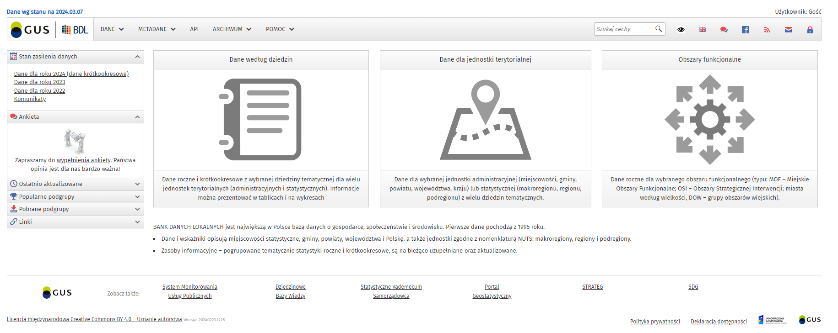
24

Slide 24

Elżbieta Adamska
Lubuski Ośrodek Badań Regionalnych
e.adamska@stat.gov.pl
tel. 68 322 31 66

